Slide 1
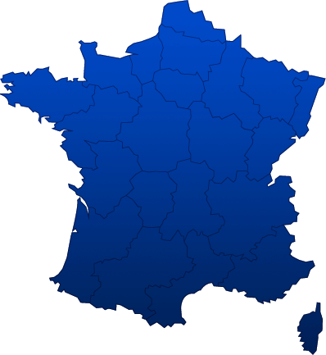
Soy francés.

Slide 2
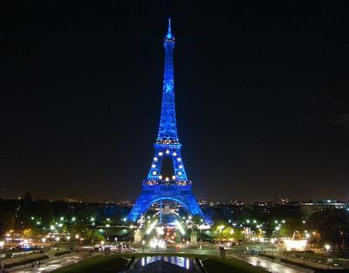
Vivo en París.

Slide 3
Este año habrà el Euro 2016.

Slide 4
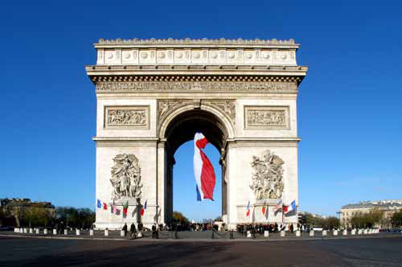
Tiene Notre Dame de Paris.

Slide 5
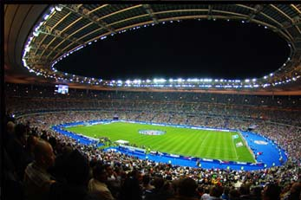
Y el estadio de Francia.

